Slide 1
Музыка. Рисование. Письмо.
Подготовка руки дошкольника к письму
Учитель –логопед ГБОУ ЦППРК Петродворцового района
Санкт – Петербурга «Доверие» Щербинина О.Е.
Учитель –логопед ГБОУ ЦППРК Петродворцового района
Санкт – Петербурга «Доверие» Олокина О.Д.
2011 год

Slide 2
Сегодня мы предлагаем Вашему вниманию занятия, которые, надеемся, помогут преодолеть детям в дальнейшем один из самых коварных камней преткновения начальной школы знакомство с буквами и освоение письма.
Игры со звуками и линиями помогут детям приобрести некоторый начальный запас представлений и умений.

Slide 3
Цель: подготовка кисти руки дошкольника к письму посредством темпо – ритмических упражнений под музыку
Задачи:
1. Развитие координации движений в мелких мышечных группах пальцев рук и кистей
2. Развитие ритма и темпа движений, обучение выполнению их в соответствии с темпом и ритмом музыкального сопровождения
3. Тренировка зрительного анализатора ; координация взаимодействия зрительного и двигательного, а также зрительного и слухового анализатора.

Slide 4
1 день. Предложить ребенку нарисовать удары бубна. Вначале умеренные. Да, получаются только точки. Теперь темп ударов ускорьте. Хорошо, на сегодня достаточно. . . . . . …….
2 день. Начните с прошлого задания: дети ритмично ставят точки под удары бубна. А теперь предложите им передавать эти удары, не отрывая руки. Получится такая линия, а может быть, такая. Какой рисунок, это неважно. Главное, чтобы ребенок совершал движения точно под удары.

Slide 5
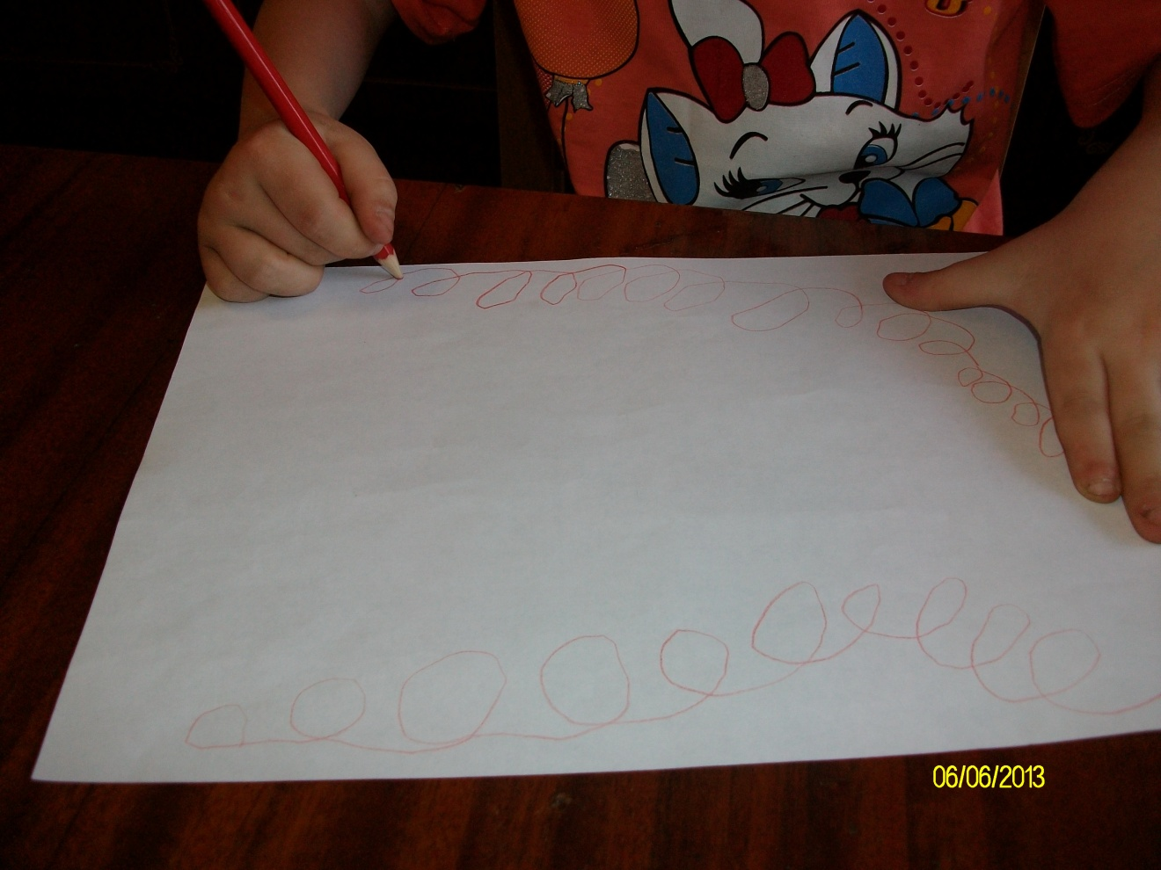
3 день. Сегодня Вы будете петь мелодию разного темпа, а Ваши дети ее рисовать. Попробуем. Вы поете: ля-ля-ля на одной ноте в умеренном темпе, ребенок записывает мелодию непрерывным движением. Теперь темп поменяйте, пропевая «ля-ля-ля» в более быстром темпе. Следите, чтобы ребенок рисовал точно под музыку. Затем то же задание в медленном темпе. И еще медленнее.

Slide 6
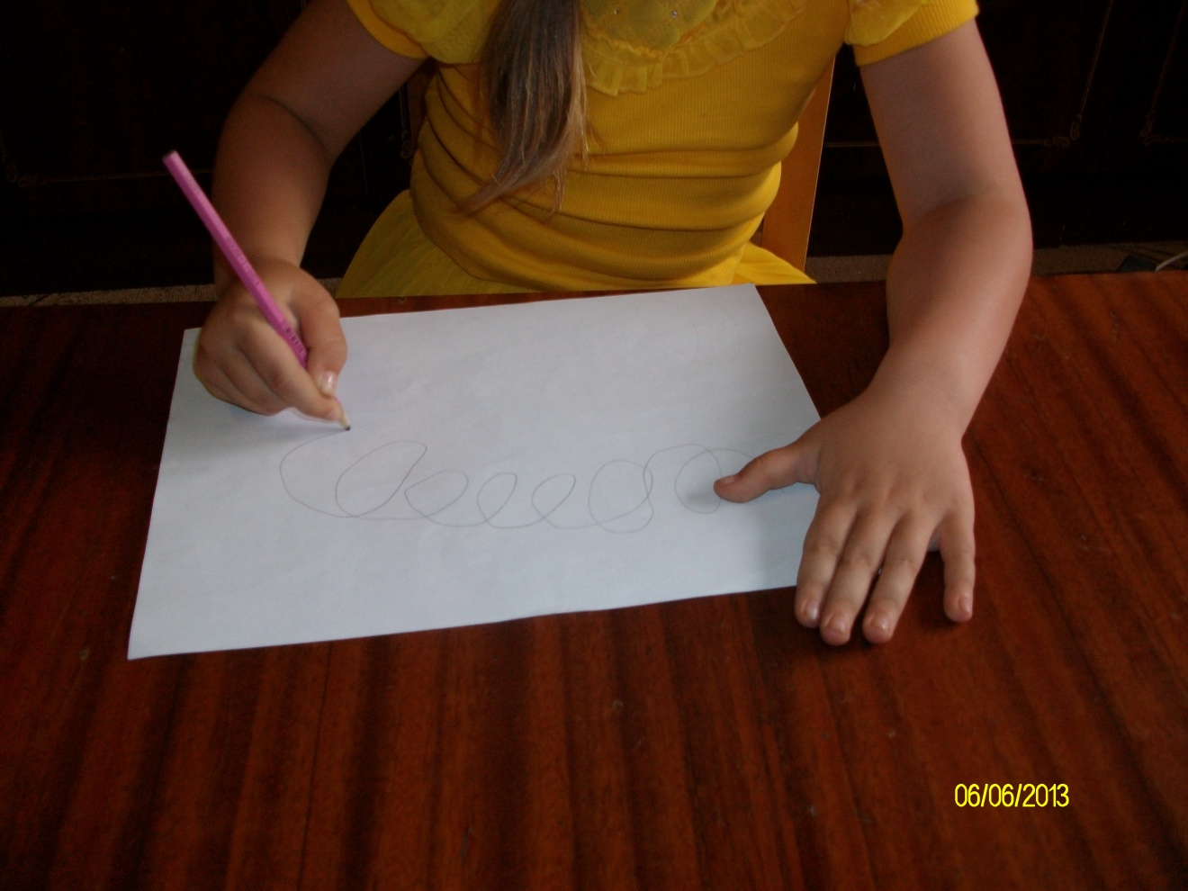
4 день. Он посвящается рисованию мелодии разного характера : веселой, плавной, танцевальной и др. Вначале вспомните вчерашнее задание. Порисуйте под «ля-ля-ля» мелодию в ребенок тянул мелодию, линию столько, сколько Вы тянете звук. Теперь вспомните мелодию известной польки. Пусть ребенок ее рисует. Затем спокойный вальс. Подскажите ребенку, что под эту музыку хочется кружиться, поэтому рука выполняет такие движения.

Slide 7
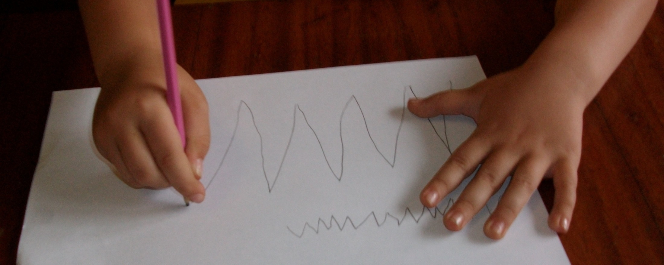
5 день. Сначала повторим вчерашнее и перейдем к выполнению танцевальных движений. Первое из них – притопы. Притопывание ногой на сильные доли. Пусть ребенок сначала так попляшет, а затем нарисует. Следующее упражнение «Пружинка» - легкие полуприседания. Вы с ним пляшете, а затем он под Вашу музыку рисует. Наконец глубокие приседания

Slide 8
6 день. Игра – отдых. Произвольные музыкально – графические игры. Ребенок рисует под «ля-ля-ля» разную по темпу и характеру музыку.
7 день. Игра – отдых.

Slide 9
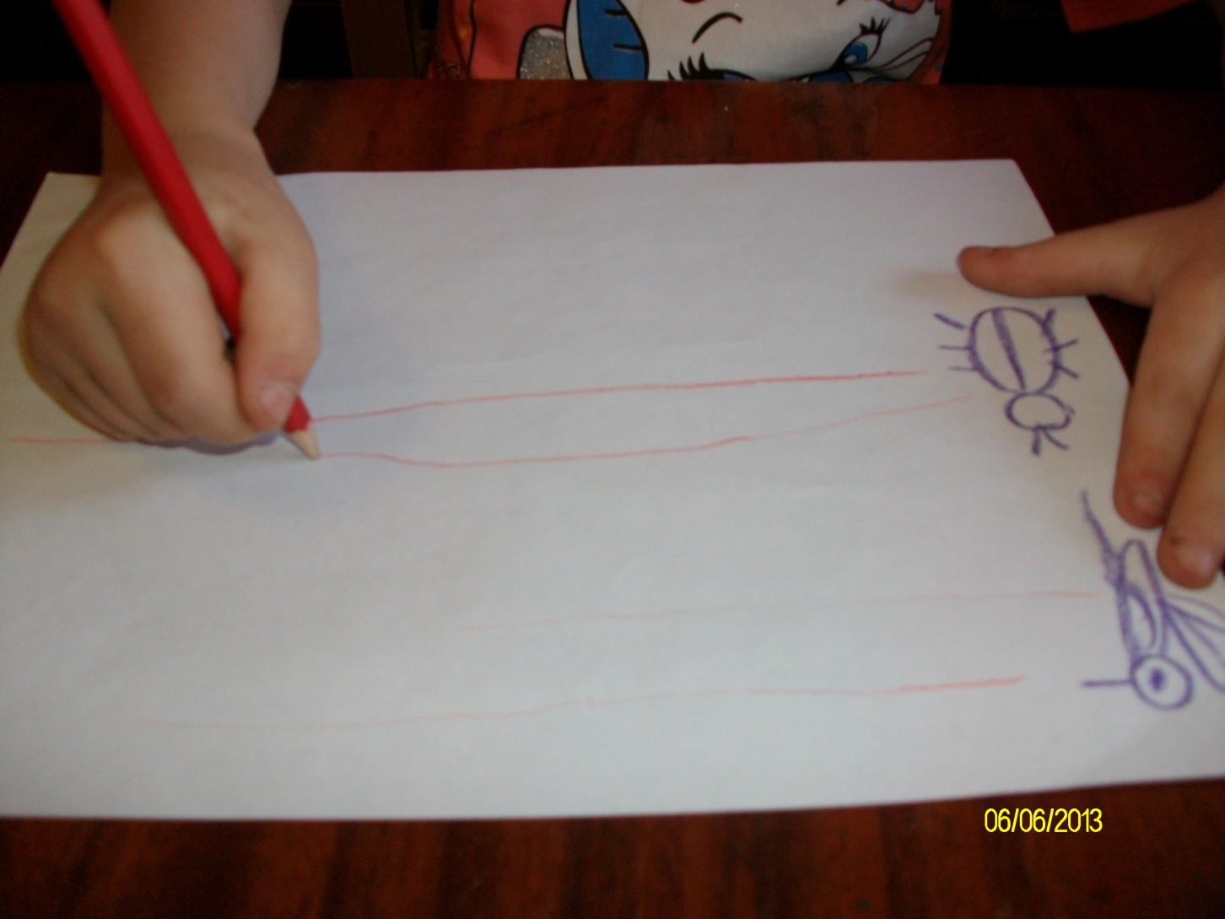
8 день. Предложите детям вспомнить, кто поет песенки на лугу (комарик «з-з-з», жук «ж-ж-ж» и др). начните с комарика. Как он поет? Какая сила нажима. Да, чуть- чуть, а сейчас запоет жук. Спросите ребенка, как он поет. Да, низкий звук, линия получается потолще. Для сравнения можно еще поиграть. («Скрипочка» и» виолончель», «Мышка» и «мишка»)

Slide 10
9 день. Попробуйте исполнить песенку под «ля-ля» с несложным ритмическим рисунком из ритмично- повторяющихся высотных звуков. Вначале медленно, теперь чуть быстрее.
10 день. Вспомним вчерашние упражнения. А сейчас поучимся воспроизводить неотрывный протяжный звук вначале на одной высоте а-а-а-а-а-а, затем тональность повыше а-а-а-а-а, а теперь неотрывно пойте а-а-а-а с разной высотой звучания. У детей должно получиться приблизительно так

Slide 11
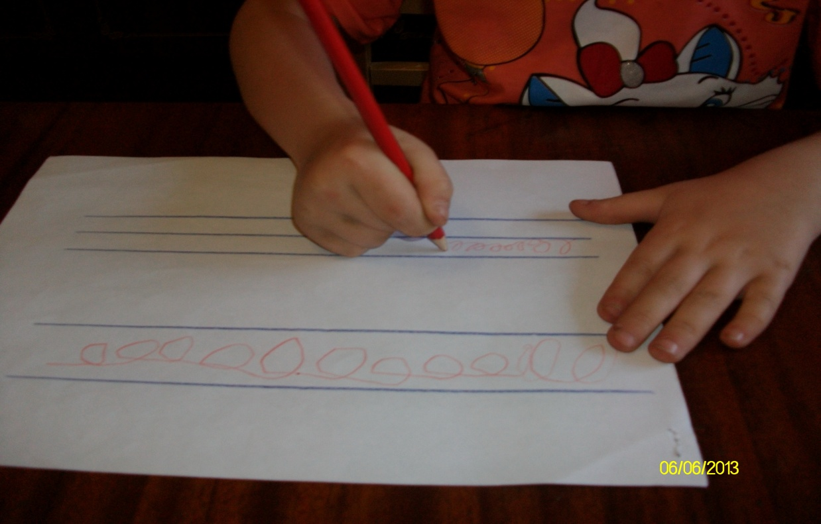
11 день. Вначале поупражняйтесь в рисовании волнистых линий под пение разновысокого а-а-а. а теперь будем рисовать эту линию, но в разном темпе, в более быстром: в более медленном:

Slide 12
13 день. Рисование линий разной конфигурации под музыку
14 день . Пауза. Отдых.

Slide 13

15 день. Нарисуйте 3 черточки. Пусть дети запишут линиями музыку 16 день. Снова нарисуйте черточки и пусть ребята нарисуют уже заданные линии под музыку

Slide 14
17 день. Повторите предыдущий день игру, но включите новые задания. 18 день. Предложите ребятам уже без музыкального сопровождения нарисовать такие линии.

